Slide 1
Tuần 15
TIẾNG VIỆT 1
Tập 1
Kể chuyện: Hàng xóm

Slide 2




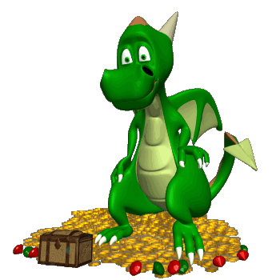


Hòm Tiền Bí ẩn

Slide 3


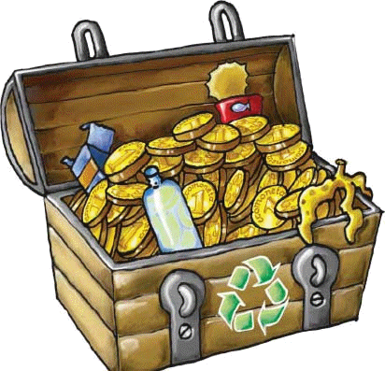

1
2
KẾT THÚC

Slide 4

Kể lại chuyện: Thần gió và mặt trời
Quay lại

Slide 5

Nêu ý nghĩa câu chuyện
Thần gió và mặt trời
Quay lại

Slide 6

KỂ CHUYỆN: HÀNG XÓM

Slide 7



NGHE KỂ CHUYỆN

Slide 8
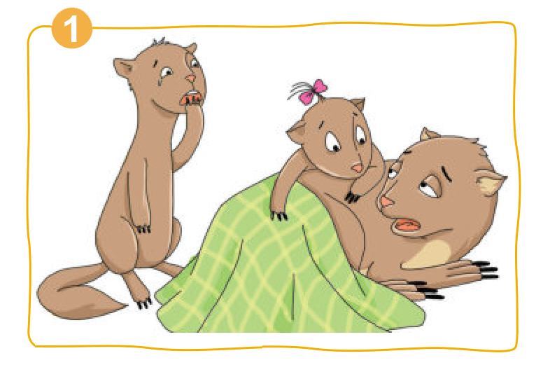




Slide 9
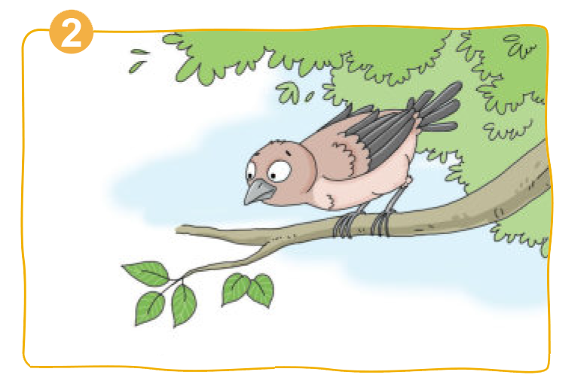

Slide 10
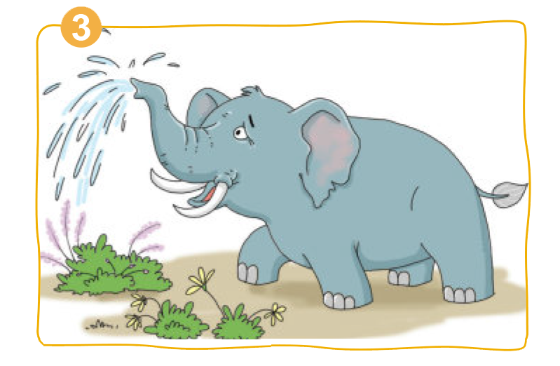

Slide 11
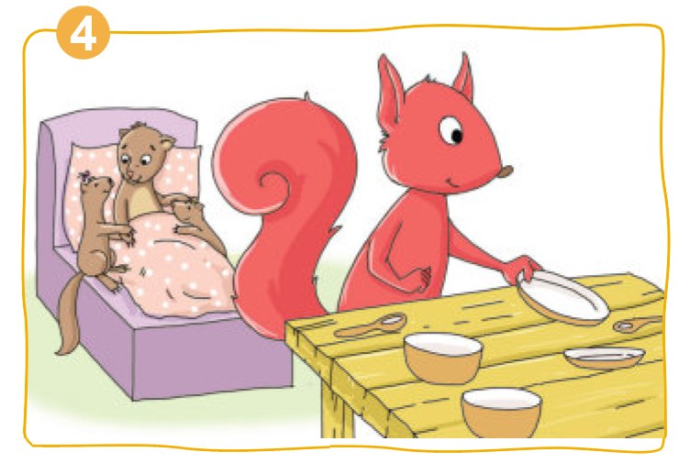

Slide 12
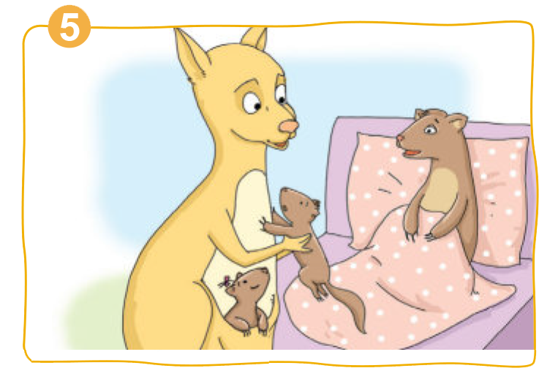

Slide 13
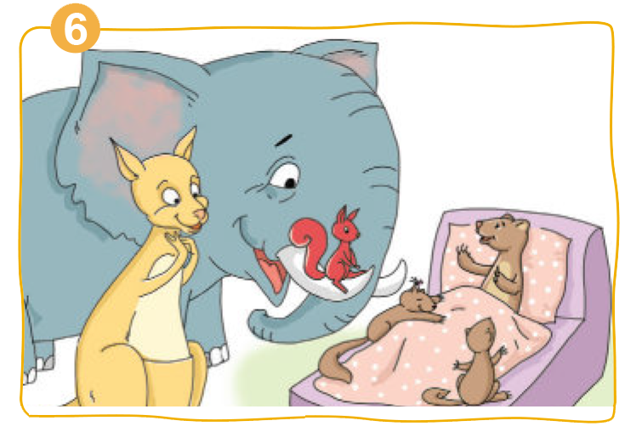

Slide 14



TÌM HIỂU NỘI DUNG CHUYỆN

Slide 15
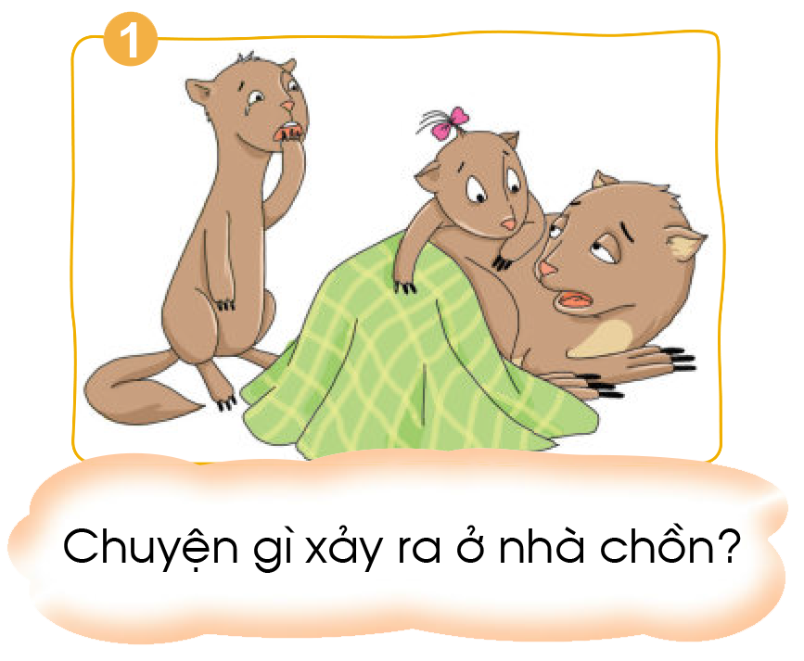

Slide 16


Slide 17
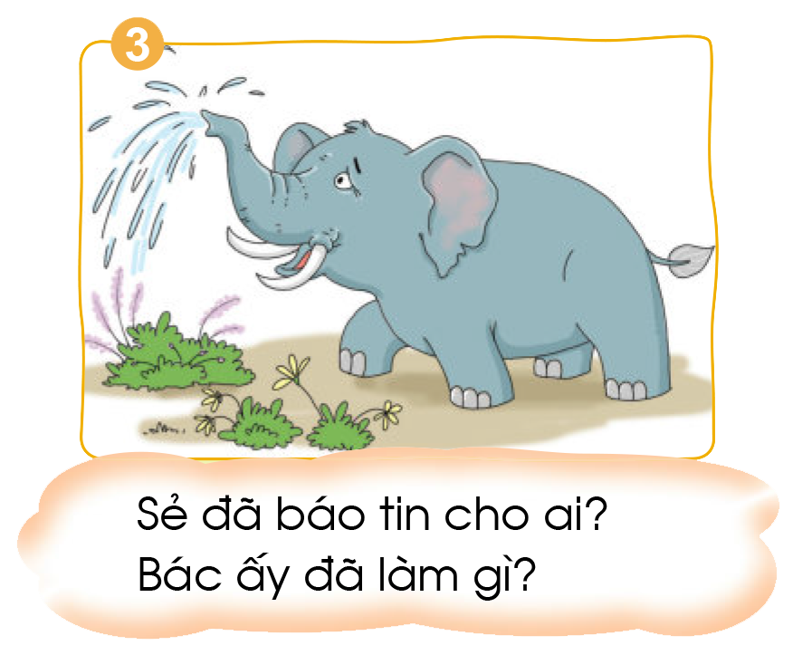

Slide 18
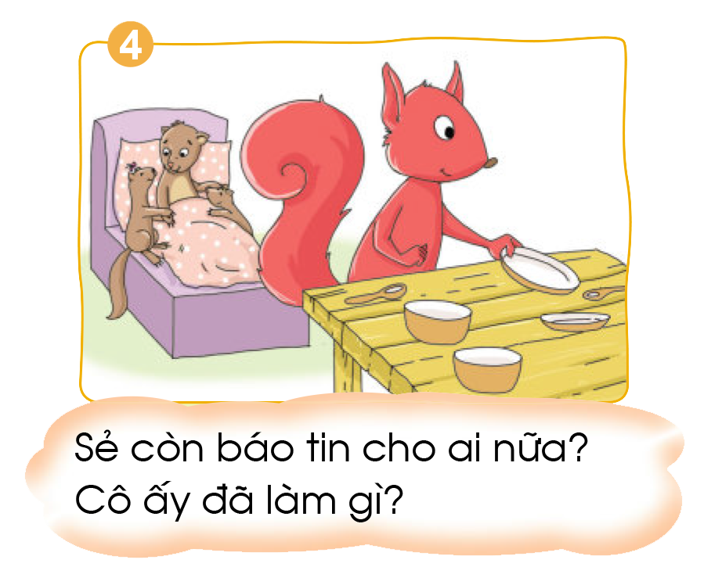

Slide 19
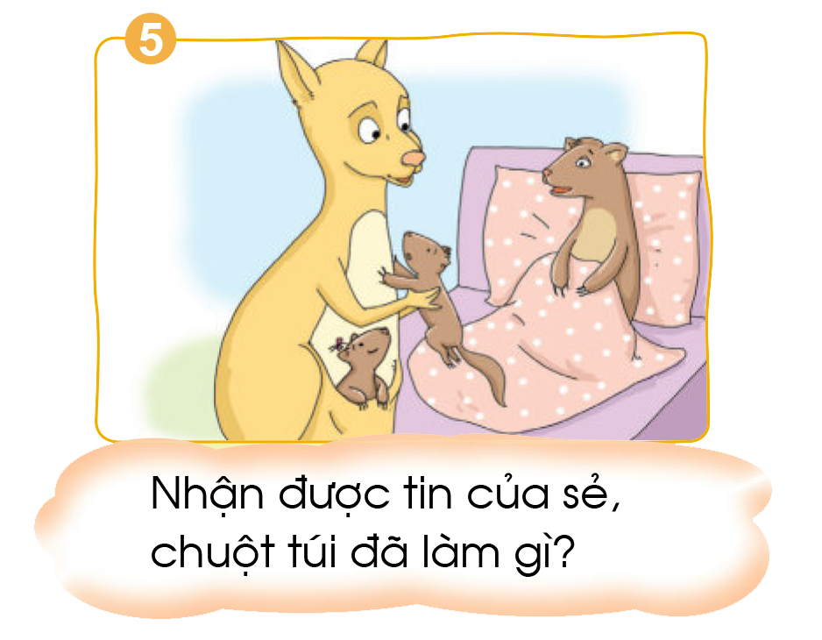

Slide 20
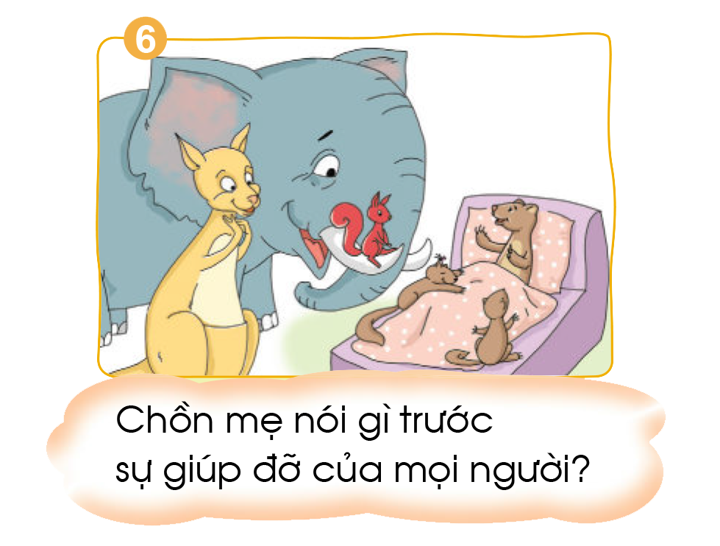

Slide 21

THƯ GIÃN

Slide 22


Slide 23



TIÊU CHÍ
Kể đúng
Kể to, rõ ràng
Kể hay

